Slide 1
LİSE TANITIM GÜNLERİ TOKİ ALİYA İZZETBEGOVİÇ ANADOLU İMAM HATİP LİSESİ 22/04/2024
T.C.
BAŞAKŞEHİR KAYMAKAMLIĞI
2021
T.C. BAŞAKŞEHİR
KAYMAKAMLIĞI

Slide 2
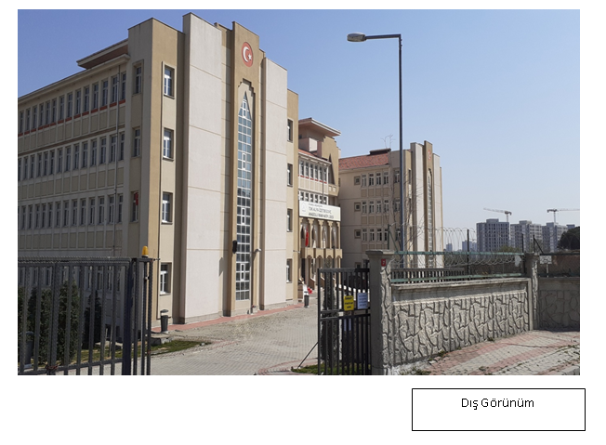
TOKİ Aliya İzzetbegoviç AİHL
Okulumuz, 2016-2017 eğitim öğretim yılında Fenertepe Cad. No:17 deki kendi binasında kurucu müdürümüz Fatih DURĞUT yönetiminde "TOKİ Aliya İzzetbegoviç Anadolu İmam Hatip Lisesi" adıyla eğitim öğretime başlamıştır.

Slide 3
TOKİ Aliya İzzetbegoviç AİHL
TOKİ Aliya İzzetbegoviç Anadolu İmam Hatip Lisesinde 3 tane eğitim Öğretim programı uygulanmaktadır.
1- Fen ve Sosyal Bilimler Programı: Okulumuz her yıl iki sınıf olacak şekilde LGS sınav sonucuna göre 60 tane öğrenci bu program kapsamında kayıt almaktadır.
2- Spor Programı: Okulumuz bünyesinde yapılan yetenek sınavı ile bu programa bir sınıf olacak şekilde her yıl 30 öğrenci bu programdan yararlanabimektedir.
3- Anadolu İmam Hatip Lisesi Programı: Bu program sınavsız olarak yerel yerleştirmeyle iki sınıf öğrenci almaktadır.

Slide 4
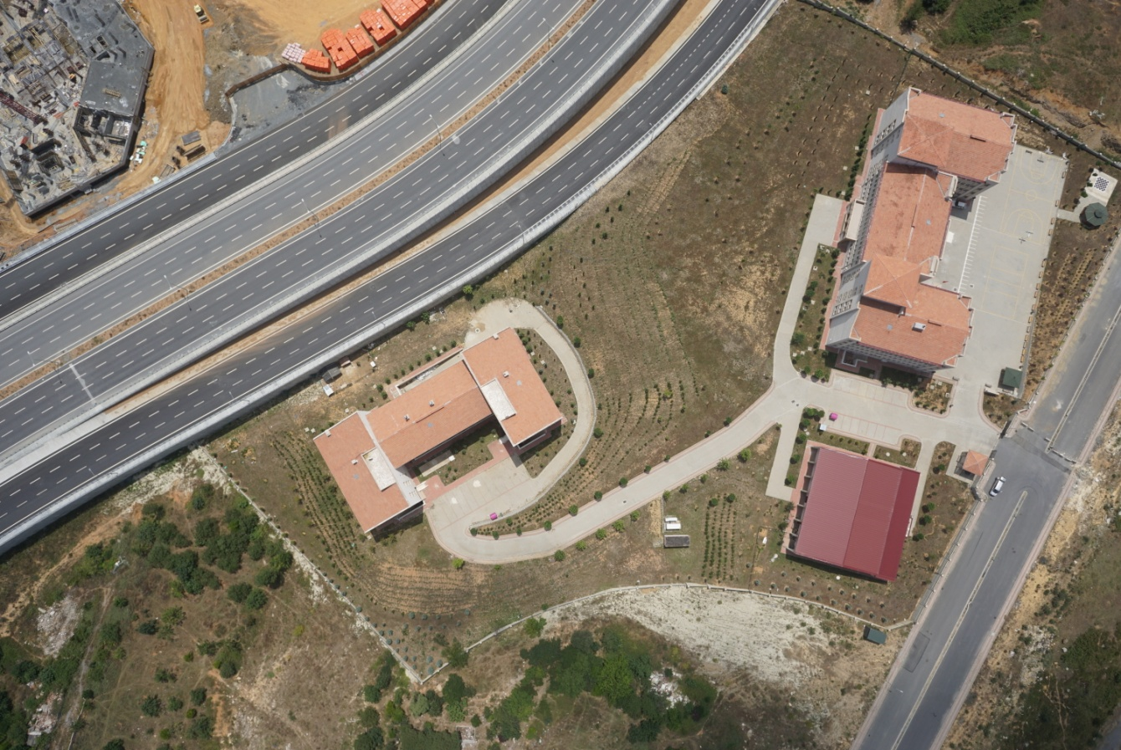
Okulumuzun Fiziki İmkanları
Okulumuzun ana binasının yanında, bir kapalı spor salonu ve bir yurt binası vardır. Okulumuz geniş bir bahçeye sahip olup toplam alan 22 dönümdür. Okulumuzda konferans salonu, Z kütüphane , fizik-kimya-biyoloji laboratuvarları, kantin, mescit, yabancı dil dersliği, meslek dersleri odası bulunmaktadır.
Yurt
Spor
Salonu

Slide 5
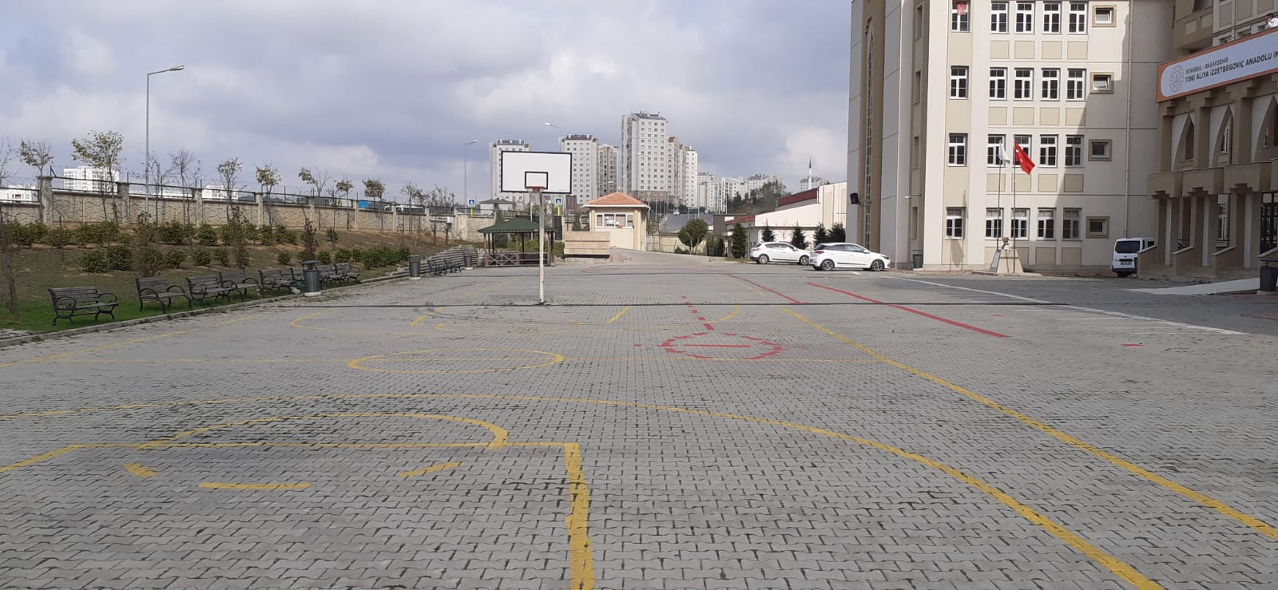
Okulumuzun Fiziki İmkanları
Okulumuzun bahçesi futbol, basketbol gibi sportif faaliyetlere imkan tanıyacak genişlikte olup, içerisinde öğrencilerin dinlenip sosyalleşebileceği çardaklı yeşil alanlara bulunmaktadır.

Slide 6
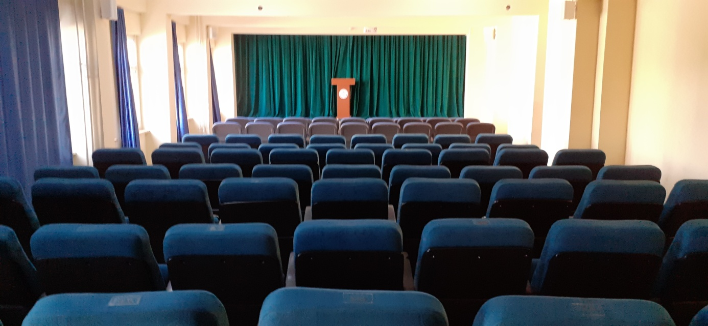
Konferans Salonu
Okulumuzda seminer, konferans, drama, tiyatro ve sinema gösterimi gibi etkinlikler için kullanılan 130 kişilik bir seminer salonu yer almaktadır.

Slide 7
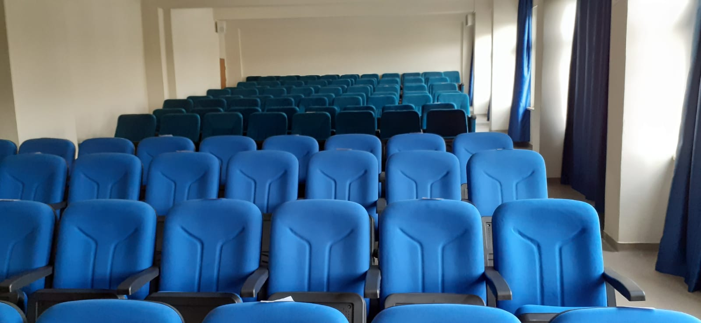
Okulumuzun Fiziki İmkanları

Slide 8
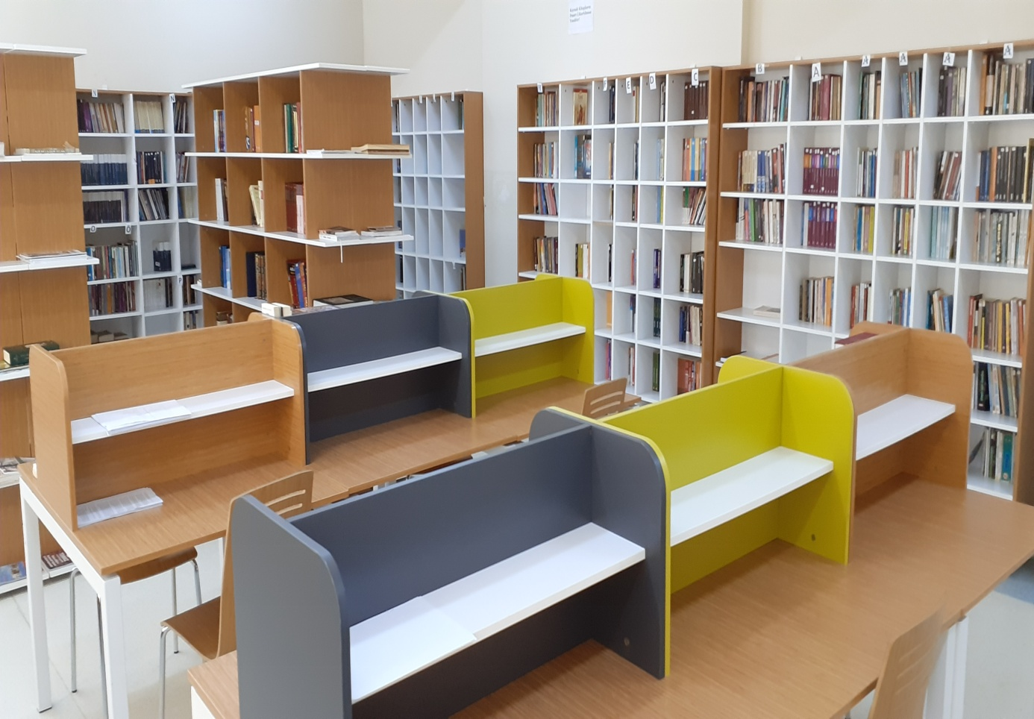
Kütüphane
Okulumuzun giriş katında öğrencilerin akademik gelişimlerini desteklemek amacıyla kurulan bir 10500 adet kitap bulunan kütüphane bulunmaktadır. Öğrencilerimiz bu kütüphanede kitap okuma, ders çalışma ve internet üzerinde araştırma yapabilmektedirler.

Slide 9
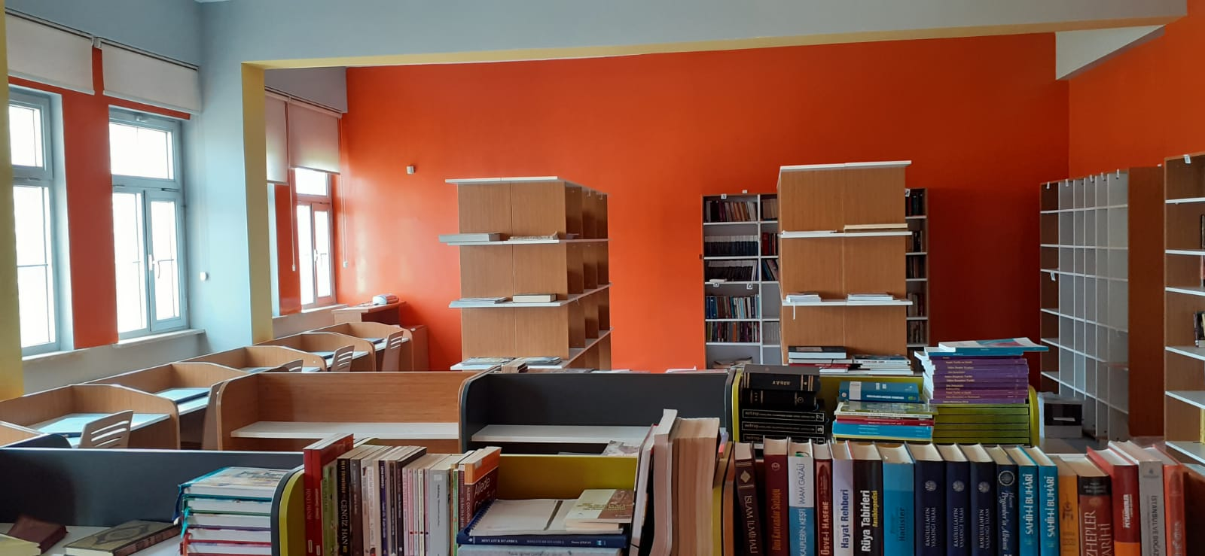

Slide 10
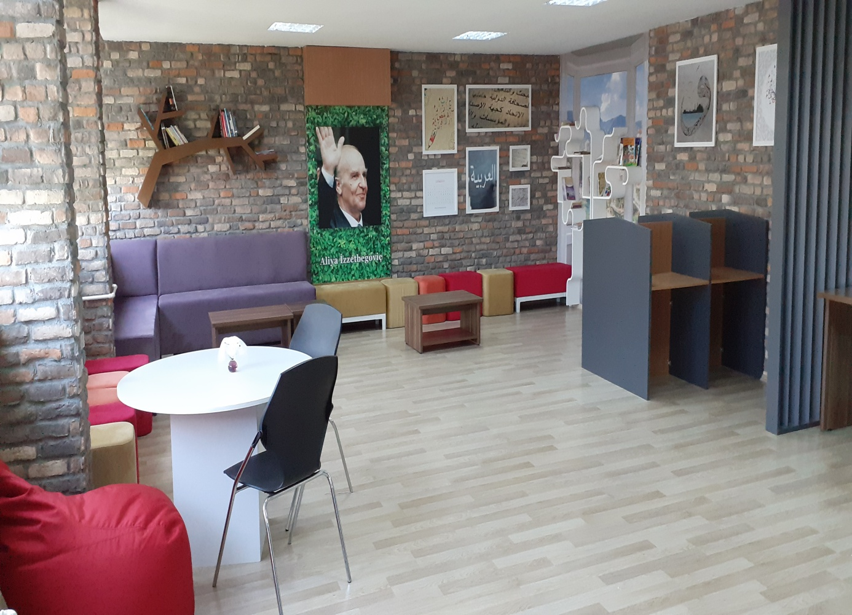
Dil Sınıfı
Okulumuzda, öğrencilerin eğitimini aldıkları Arapça ve İngilizce dillerini geliştirmek adına öğrencileri farklı kulüp çalışmalarını yapabilecekleri sosyal etkileşime ve grup çalışmalarına imkan veren ve öğrencilerin konforu dikkate alınarak düzenlenmiş olan bir dil sınıfı yer almaktadır.

Slide 11
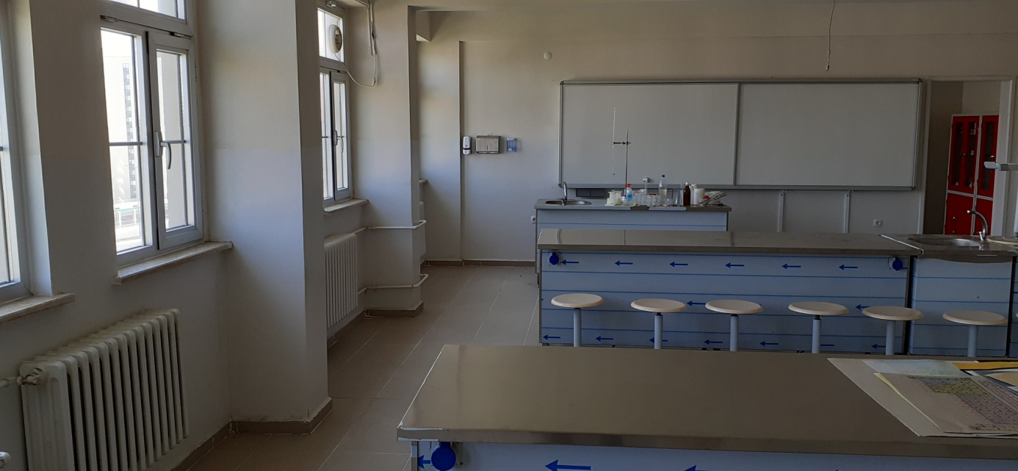
Laboratuvarlar
Okulumuzda öğrencilerin Fizik, Kimya, biyoloji derslerinde öğrendikleri teorik bilgileri uygulamalı olarak pekiştirebilecekleri laboratuvarlar bulunmaktadır.

Slide 12
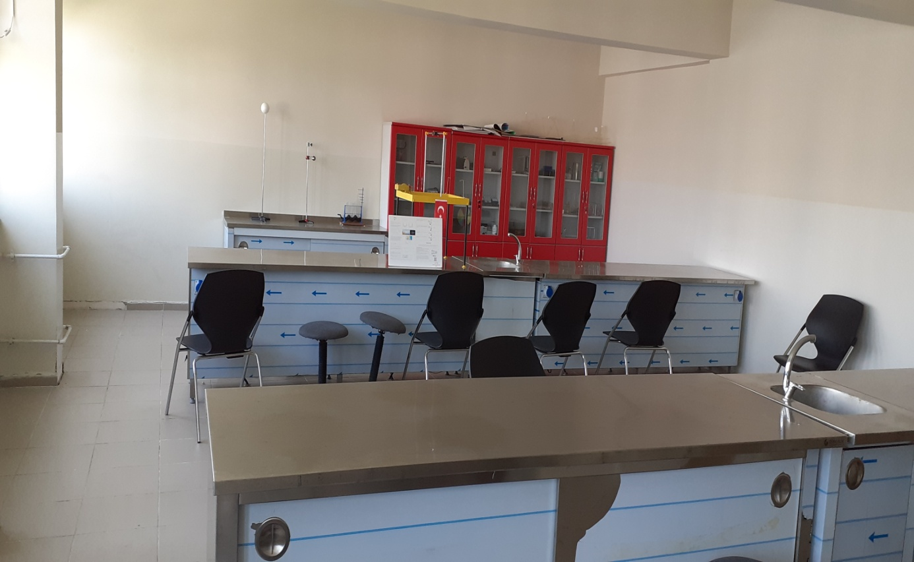

Slide 13
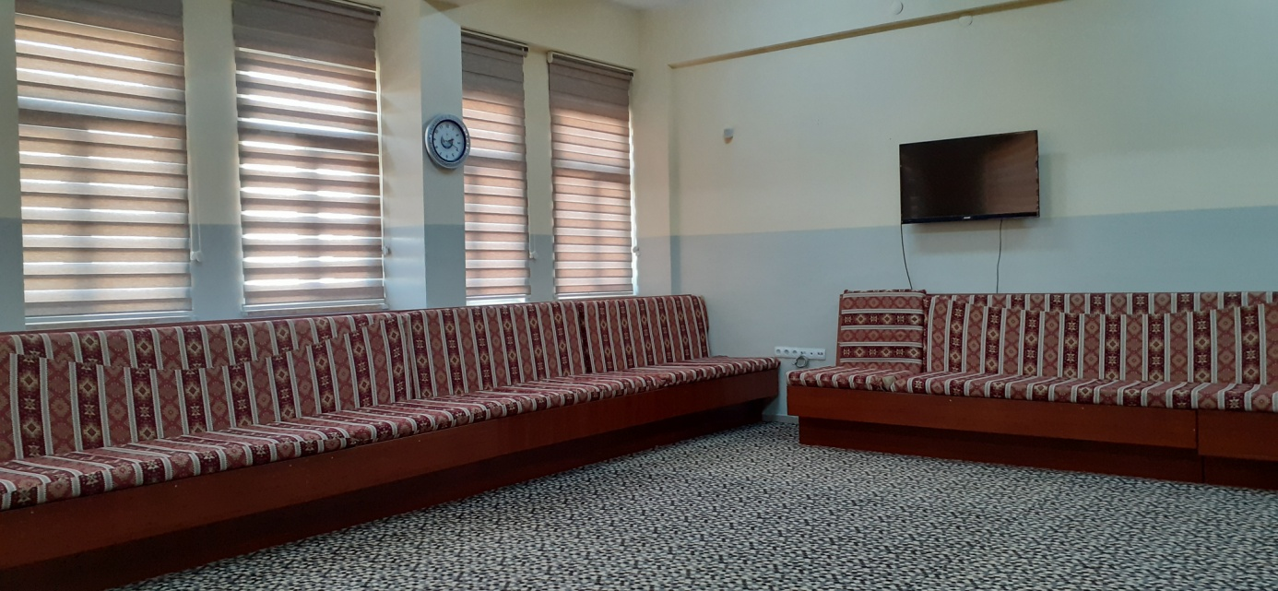
Meslek Dersleri Odası
Okulumuzda İmam Hatip Meslek Dersleri başta olmak üzere farklı dini sosyal etkinlikler için de kullanıma uygun çok amaçlı bir meslek dersleri odası bulunmaktadır.

Slide 14
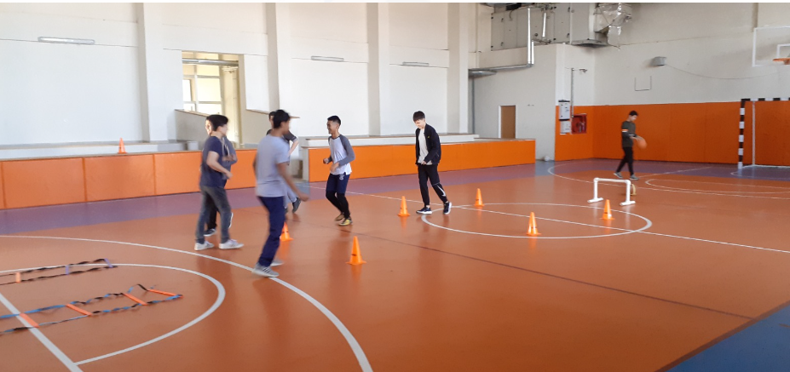
Spor Salonu
Okulumuzun bünyesinde beden eğitimi derslerinin yanı sıra basketbol, voleybol vb. sportif faaliyetler için bir tane kapalı spor salonu bulunmaktadır.

Slide 15
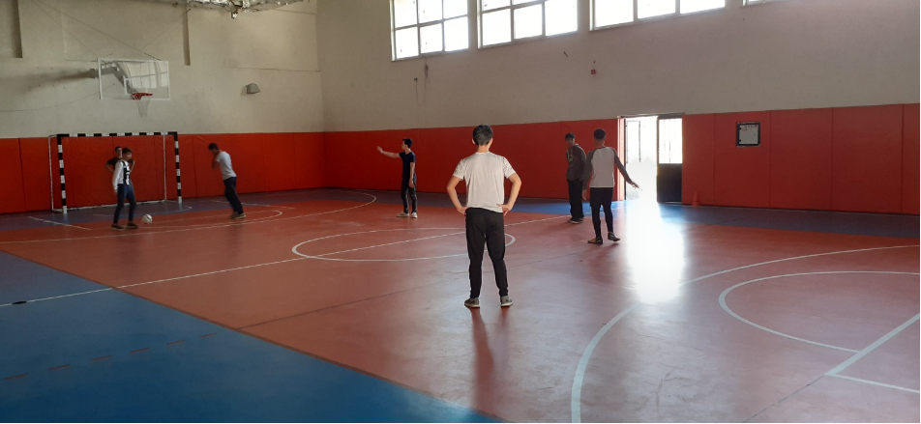

Slide 16
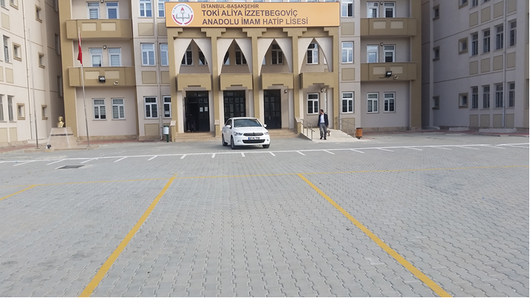
Okul Kadromuz
Okulumuzun idari kadrosu müdür, müdür baş yardımcısı ve dört tane müdür yardımcısından oluşmaktadır.
Okulumuzda kadrolu olarak 6 tane Türk Dili ve Edebiyatı, 7 tane İmam Hatip Meslek Dersleri, birer tane Fizik, Kimya, Biyoloji, Coğrafya, Tarih, İngilizce ve Rehber öğretmen olmak üzere 22 tane öğretmen görev yapmaktadır.

Slide 17
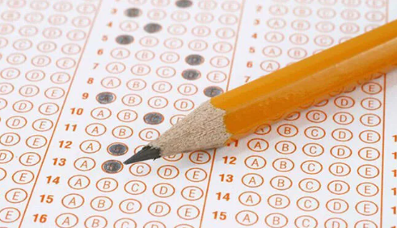
Okulumuzdaki LGS sınavıyla öğrenci alan Fen ve Sosyal Bilimler Programı en düşük puanları:
2021/2022 11. Sınıf 313,9650 (30 Öğrenci)
2022/2023 10. Sınıf 350,3292(30 öğrenci)
2023/2024 9. Sınıf 369,790(60 öğrenci)

Slide 18
Anadolu İmam Hatip Lisesi Programı:
Okulumuzda adrese dayalı öğrenci alan bölümümüze 2024/2025 eğitim öğretim yılında 80 öğrenci alınacaktır. Bu bölümümüzde okuyan öğrencilerimiz ingilizce, tarih, coğrafya, Türk dili ve edebiyatı, felsefe, matematik, fizik, kimya, biyoloji derslerinin yanı sıra meslek dersleri (Kur’an-ı Kerim, Arapça, Hadis, Tefsir, Fıkıh, Kelam, temel dini bilgiler) derslerini görmektedir.

Slide 19
Fen ve Sosyal Bilimler Programı:
2024/2025 eğitim öğretim yılında LGS puanı ile 60 öğrenci alınacaktır.
Bu bölümde okuyan öğrencilerimize İmam Hatip Lisesi eğitimi yanında sayısal derslerde fen lisesi müfredatı uygulanmaktadır.

Slide 20
Spor Programı:
Bu bölümümüze yetenek sınavı ile 2024/2025 eğitim öğretim yılında yetenek sınavıyla 30 öğrenci alınacaktır.
Bu bölümümüzün öğrenci alımları takvimi okulumuz internet sitesinde ilan edilmektedir.
İmam Hatip Lisesi Eğitimi Yanında Bu bölümde okuyan öğrencilerimiz 9. Sınıfta 6. Saat, 10. Sınıfta 5 saat, 11. Sınıfta 18 saat, 12. Sınıfta 20 saat spor alanında seçmeli ve uygulamalı dersler almaktadır.

Slide 21
Üniversiteye Yerleştirme
2021-2022 eğitim öğretim yılında okulumuzdan mezun olan öğrencilerimizin üniversiteye yerleşme oranı %63’tür.
Öğrencilerimizin yerleştiği bazı temel bölümler:
İlahiyat
Fen Edebiyat Fakülteleri
Tıp Fakültesi
Mühendislik Fakülteleri
Beden Eğitimi
Radyo televizyon sinema
Sağlık Sektörü (Anestezi, Tıbbi Dokümantasyon,fizyoterapi,ağızve diş sağlığı)

Slide 22
Projeler
Okulumuzda TUBİTAK projelerine ağırlık verilmektedir.
2020-2021 eğitim öğretim yılında 11 proje
2021-2022 eğitim öğretim yılında 10 proje
2022-2023 eğitim öğretim yılı için 30 proje TUBİTAK’a ön değerlendirme için sunuldu ve kabul edilerek Aralık ayında sergisi yapıldı.
İnsansız denizaltı projemiz kabul edildi.
e- twinning 10 ülke ile ortaklaşa yaptığımız projede uluslarası alanda derece alındı

Slide 23
Uluslararası Projeler
2022-2023 eğitim öğretim döneminde eTwinning tarafında 10 ülke ile ortaklaşa yaptığımız 1 tane projemiz kabul edildi:
Peaceful Teenagers With Healthy Body

Slide 24
Sportif Başarılar
5/7 Aralık 2022 İstanbul geneli liselerin katıldığı Genç Grekoromen Güreş Şampiyonasında Sporcularımız Takım halinde İstanbul şampiyonu oldular.
10 Mart 2023 Badminton ilçe 1. ve 2.liği

Slide 25
Öğrencilerimizin Sportif Başarıları
30.10.2021 Alihan BEREKET, U 15 Grekoromen Güreş müsabakalarında Küçük Yıldızlar 85 kg da Balkan Şampiyonu olmuştur.
5/7 Aralık 2022 İstanbul geneli liselerin katıldığı Genç Grekoromen Güreş Şampiyonasında öğrencimiz 80 Kg da Muhammet Emir ÖZDEN 1. Olmuştur.
5/7 Aralık 2022 İstanbul geneli liselerin katıldığı Genç Grekoromen Güreş Şampiyonasında öğrencimiz
İsmail BEREKET 65 kg da 1. Oldu.
5/7 Aralık 2022 İstanbul geneli liselerin katıldığı Genç Grekoromen Güreş Şampiyonasında öğrencimiz
Magomed ELDİEV 60kg da 2. Oldu.
5/7 Aralık 2022 İstanbul geneli liselerin katıldığı Genç Grekoromen Güreş Şampiyonasında öğrencimiz
Talha GECÜ 110 kg da 2. Oldu.
5/7 Aralık 2022 İstanbul geneli liselerin katıldığı Genç Grekoromen Güreş Şampiyonasında öğrencimiz
Ali MİRZOEV 71kg da 3. Oldu.
30 Ağustos 4 Eylül 2022 Yusuf Kılıç Türkiye Karate Şampiyonası 1.
18 Aralık 2022 Yusuf KILIÇ Liseler arası karate şampiyonası 1.
30 Ağustos- 4 Eylül 2022 Türkiye Karate Şampiyonası 2.

Slide 26
Öğrencilerimizin Sportif Başarıları
5/7 Aralık 2022 İstanbul geneli liselerin katıldığı Genç Grekoromen Güreş Şampiyonasında öğrencimiz
Talha GECÜ 110 kg da 2. Oldu.
5/7 Aralık 2022 İstanbul geneli liselerin katıldığı Genç Grekoromen Güreş Şampiyonasında öğrencimiz
Ali MİRZOEV 71kg da 3. Oldu.
30 Ağustos 4 Eylül 2022 Yusuf Kılıç Türkiye Karate Şampiyonası 1. oldu
18 Aralık 2022 Yusuf KILIÇ Liseler arası karate şampiyonası 1. oldu
30 Ağustos- 4 Eylül 2022 Türkiye Karate Şampiyonası 2. oldu

Slide 27
Teşekkür Ederim
TOKİ ALİYA İZZETBEGOVİÇ ANADOLU İMAM HATİP LİSESİ
FATİH DURGUT

